Slide 2
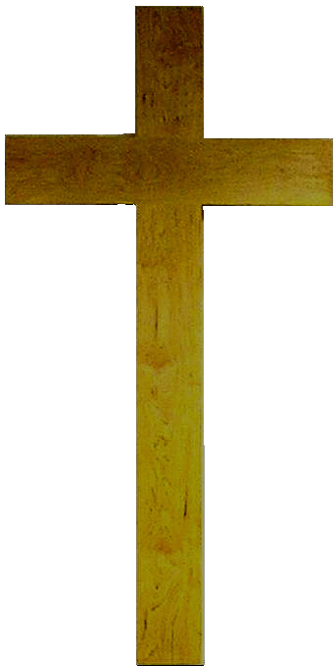
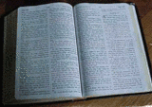
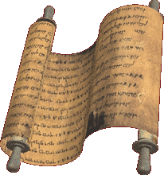
Que Iluminan
dándonos a conocer el misterio de su voluntad, según su beneplácito, el cual se había propuesto en sí mismo, de reunir todas las cosas en Cristo
el
Nuevo
Pacto
Textos Claves
del
Antiguo Pacto
en la dispensación del cumplimiento de los tiempos, así las que están en los cielos, como las que están en la tierra.
Ef 1:9-10

Slide 3
Muchos estudiantes de la Biblia tienen un problema con el A.P. A menudo parece ser un misterio, casi incomprensible. A pesar de los esfuerzos por entenderlo, esto sigue siendo para ellos sólo una colección casual de libros con los cuales nunca se sienten cómodos.
Una causa principal, quizás, es que nunca fueron enseñados a ver la Biblia como una historia unida, una historia con diseño: un diseño que tiene un principio, un medio, y un final.
Ellos saben muchas historias individuales y textos aislados, pero no ven el Gran diseño que Dios manifestó allí. Y en las historias que ellos saben, ellos no ven cómo aquellas historias se combinan para formar un cuadro completo y perfecto.

Slide 4
Me ayudaría si yo supiera mejor como juntar todas las partes. Tal vez podemos estudiar algunos textos principales del A.P. que iluminan la enseñanza del N.P., mostrándome que muchas partes, escritas durante muchos siglos, realmente nos cuentan una gran historia.
Bien, aquí está el plan:
Miraremos varios textos claves
del A.P. que señalan directamente
eventos principales o temas
encontrados en el N.P.
Mostraremos como aquellos textos se unen al N.P. para iluminar, completar, y ver el cumplimiento del texto del A.P.

Slide 5
Que Iluminan
EL PLAN:
estudiar textos
como:
el
Nuevo
Pacto
Gén. 3; 12 & 22
Ex 24:1-11; 31
Lev. 7:26f; 16
2 Sam 7; Sal 2, 110
Isa 2, 11, 42, 53
Jer. 31; Joel 2-3; Mal. 3
Tales textos son puntos de referencia para mostrarnos ambos el alcance del A.P. y el diseño de Dios, desde el principio, para traer la salvación a través de Jesús.

Slide 6
Me ayudaría si yo supiera mejor como juntar todas las partes. Tal vez podemos estudiar algunos textos principales del A.P. que iluminan la enseñanza del N.P., mostrándome que muchas partes, escritas durante muchos siglos, realmente nos cuentan una gran historia
Bien, aquí está el plan:
Miraremos varios textos claves
del A.P. que señalan directamente
a eventos principales o temas
encontrados en el N.P.
Mostraremos como aquellos textos se unen al N.P. para iluminar, completar, y ver el cumplimiento del texto del A.P.
Comenzamos con Génesis 3.

Slide 7
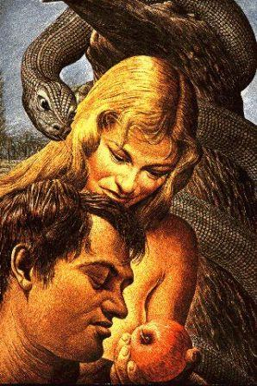
Gén 3:1-24
El problema fundamental del pecado
El pecado entró en el mundo y la
maldición de la muerte vino a toda
la humanidad
B. 1ª promesa de un Salvador

Slide 8
Gén 3:1 - Pero la serpiente era astuta, más que todos los animales del campo que Jehová Dios había hecho; la cual dijo a la mujer: ¿Conque Dios os ha dicho: No comáis de todo árbol del huerto?
Apoc 12:9-fue lanzado fuera el gran dragón, la serpiente antigua, que se llama diablo y Satanás, el cual engaña al mundo entero;
Apoc 20:2 - Y prendió al dragón, la serpiente antigua, que es el diablo y Satanás, y lo ató por mil años
Gén 3:2-3 - Y la mujer respondió a la serpiente: Del fruto de los árboles del huerto podemos comer; pero del fruto del árbol que está en medio del huerto dijo Dios: No comeréis de él, ni le tocaréis, para que no muráis.

Slide 9
Gén 3:4-6 - Entonces la serpiente dijo a la mujer: No moriréis; sino que sabe Dios que el día que comáis de él, serán abiertos vuestros ojos, y seréis como Dios, sabiendo el bien y el mal.
Y vio la mujer que el árbol era bueno para comer, y que era agradable a los ojos, y árbol codiciable para alcanzar la sabiduría; y tomó de su fruto, y comió; y dio también a su marido, el cual comió así como ella.

Slide 10
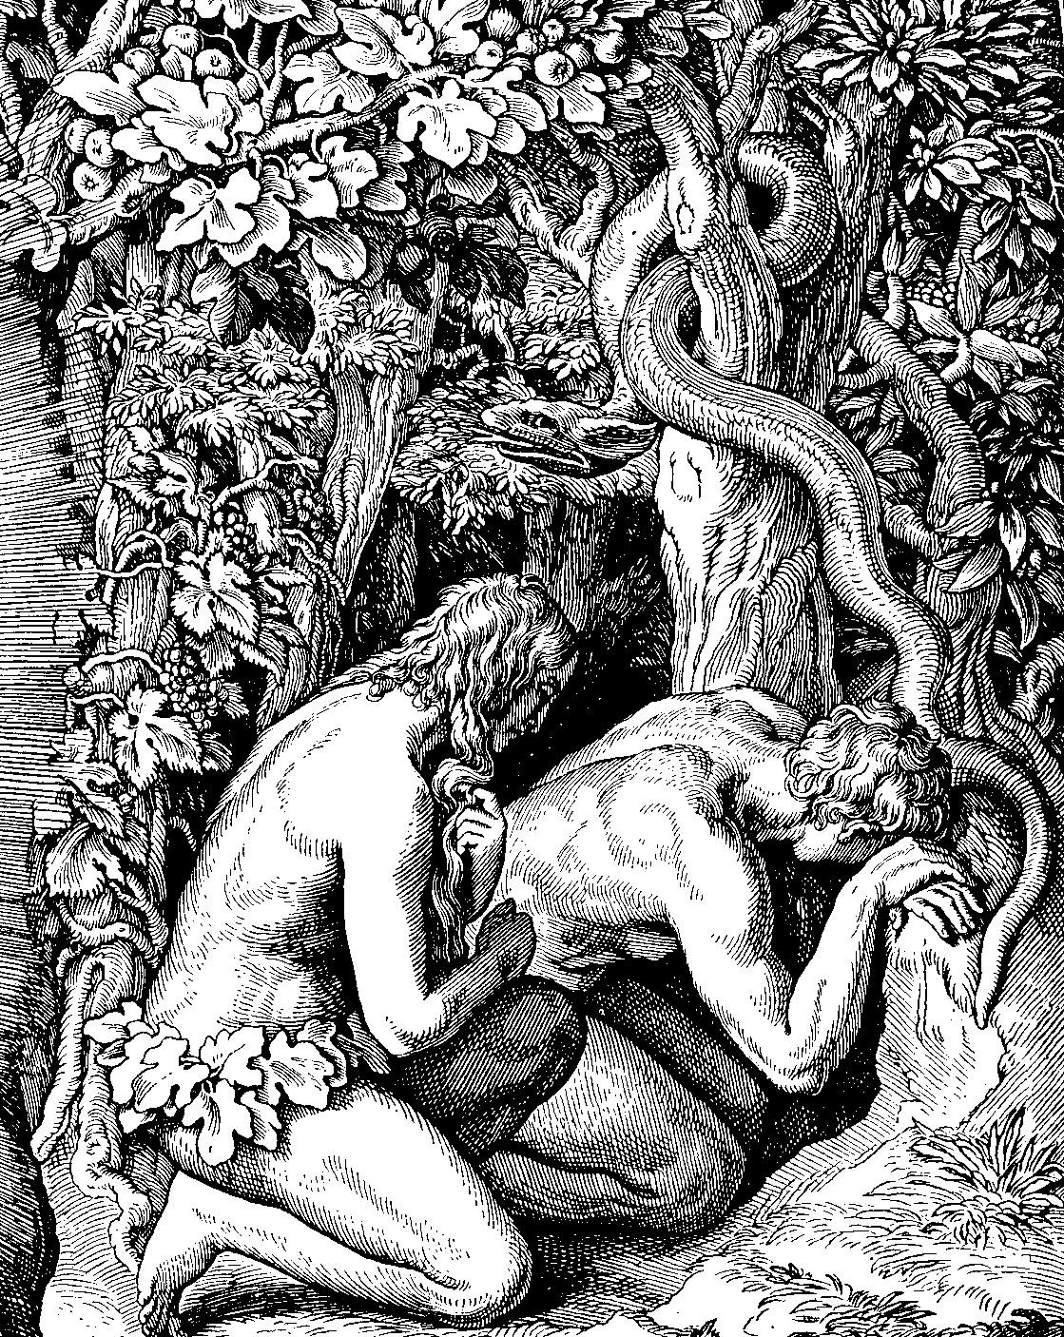
3:7 - Entonces fueron abiertos los ojos de ambos, y conocieron que estaban desnudos; entonces cosieron hojas de higuera, y se hicieron delantales.

Slide 11
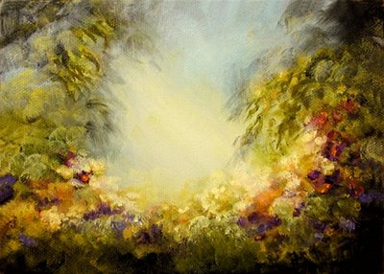
3:7-10 –
Y oyeron la voz de Jehová Dios
que se paseaba en el huerto, al
aire del día; y el hombre y su
mujer se escondieron de la
presencia de Jehová Dios
entre los árboles del huerto.
Mas Jehová Dios llamó al
hombre, y le dijo: ¿Dónde estás
tú?
Y él respondió: Oí tu voz en el
huerto, y tuve miedo, porque
estaba desnudo; y me escondí.

Slide 12
3:11-13 - Y Dios le dijo: ¿Quién te enseñó que estabas desnudo? ¿Has comido del árbol de que yo te mandé no comieses?
Y el hombre respondió: La mujer que me diste por compañera me dio del árbol, y yo comí.
Entonces Jehová Dios dijo a la mujer: ¿Qué es lo que has hecho?
Y dijo la mujer: La serpiente me engañó, y comí.

Slide 13
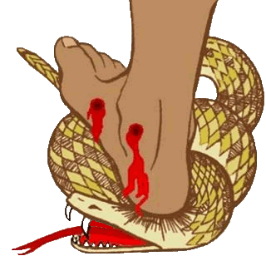
3:14-15 - Y Jehová Dios dijo a la serpiente: Por cuanto esto hiciste, maldita serás entre todas las bestias y entre todos los animales del campo; sobre tu pecho andarás, y polvo comerás todos los días de tu vida. Y pondré enemistad entre ti y la mujer, y entre tu simiente y la simiente suya; ésta te herirá en la cabeza, y tú le herirás en el calcañar.

Slide 14
LA MUJER
Gén. 3:15
RASTREANDO LA PROMESA
DE ‘LA SEMILLA'
- desde Eva a Jesús -
Gál. 4:4
Rom. 16:20; Heb.2:14
Gál 4:4-5 - Pero cuando vino el cumplimiento del tiempo, Dios envió a su Hijo, nacido de mujer y nacido bajo la ley, para que redimiese a los que estaban bajo la ley, a fin de que recibiésemos la adopción de hijos.
JESÚS
Gál. 4:1-4
Heb. 2:14-15
2Tim. 1:10
1Cor.15:54-57
Rom 16:20 - Y el Dios de paz aplastará en breve a Satanás bajo vuestros pies.
Heb 2:14 - Así que, por cuanto los hijos participaron de carne y sangre, él también participó de lo mismo, para destruir por medio de la muerte al que tenía el imperio de la muerte, esto es, al diablo.

Slide 15
LA MUJER
Gén. 3:15
RASTREANDO LA PROMESA
DE ‘LA SEMILLA'
- desde Eva a Jesús -
Gál. 4:4
Rom. 16:20; Heb.2:14
ABRAHAM
12:1-3; 22:18
Hech 3:25-26
Gál. 3:15ff
ISAAC
26:4
Mt. 1:1-2
Rom. 9:7
JACOB
28:12-14
JESÚS
Gál. 4:1-4
Heb. 2:14-15
2Tim. 1:10
1Cor.15:54-57
Mt. 1:1-2
Hb.7:11-17
Lc.3:33; Apoc.5:5;
JUDÁ
49:9-10
Lc.1:31ff; Hech 2:30
Apoc.5:5; 22:16
DAVID
2Sam.7:12-17
Lc.1:31ff; Hech 13:32-33
Heb.1:5; Rom.1:1-4
DIOS
Sal.2:6f; Isa.7:14; 9:6f

Slide 16
Hech 26:17-18 - … los gentiles, a quienes ahora te envío, para que abras sus ojos, para que se conviertan de las tinieblas a la luz, y de la potestad de Satanás a Dios; para que reciban, por la fe que es en mí, perdón de pecados y herencia entre los santificados.
3:14-15 - Y Jehová Dios dijo a la serpiente: Por cuanto esto hiciste, maldita serás entre todas las bestias y entre todos los animales del campo; sobre tu pecho andarás, y polvo comerás todos los días de tu vida. Y pondré enemistad entre ti y la mujer, y entre tu simiente y la simiente suya; ésta te herirá en la cabeza, y tú le herirás en el calcañar.
Rom 16:20 - el Dios de paz aplastará en breve a Satanás bajo vuestros pies.
2 Tim 1:10 - Ahora ha sido manifestada por la aparición de nuestro Salvador Jesucristo, el cual quitó la muerte y sacó a luz la vida y la inmortalidad por el evangelio.
1Jn 3:8 - El que practica el pecado es del diablo; porque el diablo peca desde el principio. Para esto apareció el Hijo de Dios, para deshacer las obras del diablo
Heb 2:14-15 - por cuanto los hijos participaron de carne y sangre, él también participó de lo mismo, para destruir por medio de la muerte al que tenía el imperio de la muerte, esto es, al diablo, y librar a todos los que por el temor de la muerte estaban durante toda la vida sujetos a servidumbre.

Slide 17
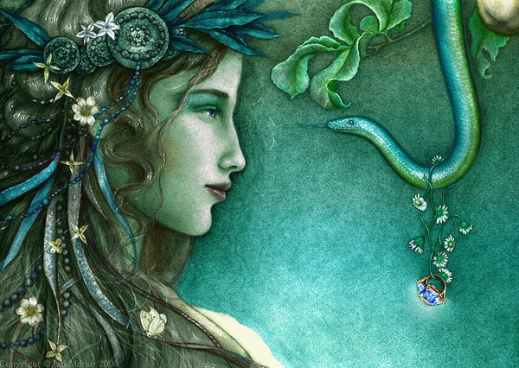
3:16 - A la mujer dijo: Multiplicaré en gran manera los dolores en tus preñeces; con dolor darás a luz los hijos; y tu deseo será para tu marido, y él se enseñoreará de ti.

Slide 18
1 Tim 2:12-15 - Porque no permito a la mujer enseñar, ni ejercer dominio sobre el hombre, sino estar en silencio. Porque Adán fue formado primero, después Eva; y Adán no fue engañado, sino que la mujer, siendo engañada, incurrió en transgresión. Pero se salvará engendrando hijos, si permaneciere en fe, amor y santificación, con modestia.
3:16 - A la mujer dijo: Multiplicaré en gran manera los dolores en tus preñeces; con dolor darás a luz los hijos;
y tu deseo será para tu marido, y él se enseñoreará de ti.
Eva fue sujetada a Adán porque ella::
*era 2ª en el orden de Su creación
*permitió ser engañada
*persuadió a Adán a pecar
Notas de 1 Corintios 11:
3- Cristo es la cabeza de todo varón, y el varón es la cabeza de la mujer, y Dios la cabeza de Cristo
7- [el hombre] es imagen y gloria de Dios; pero la mujer es gloria del varón
8,9- el varón no procede de la mujer, sino la mujer del varón, y tampoco el varón fue creado por causa de la mujer, sino la mujer por causa del varón.

Slide 19
3:17-19 - Y al hombre dijo: Por cuanto obedeciste a la voz de tu mujer, y comiste del árbol de que te mandé diciendo: No comerás de él;
maldita será la tierra por tu causa; con dolor comerás de ella todos los días de tu vida. Espinos y cardos te producirá, y comerás plantas del campo. Con el sudor de tu rostro comerás el pan hasta que vuelvas a la tierra, porque de ella fuiste tomado; pues polvo eres, y al polvo volverás.
Gén 5:28-29 - Vivió Lamec ciento ochenta y dos años, y engendró un hijo; y llamó su nombre Noé, diciendo: Este nos aliviará de nuestras obras y del trabajo de nuestras manos, a causa de la tierra que Jehová maldijo.
Rom. 8:19-22 - Porque el anhelo ardiente de la creación es el aguardar la manifestación de los hijos de Dios. Porque la creación fue sujetada a vanidad, no por su propia voluntad, sino por causa del que la sujetó en esperanza; porque también la creación misma será libertada de la esclavitud de corrupción, a la libertad gloriosa de los hijos de Dios. Porque sabemos que toda la creación gime a una, y a una está con dolores de parto hasta ahora;

Slide 20
Nuestra esperanza de la gloria nos sostiene, Rom. 7:18-30
Obtener aquella gloria merece cualquier precio que debamos pagar para obtenerlo
- incluso el sufrimiento.
7:18 - Pues tengo por cierto que las aflicciones del tiempo presente no son comparables con la gloria venidera que en nosotros ha de manifestarse. Porque el anhelo ardiente de la creación es el aguardar la manifestación de los hijos de Dios. Porque la creación fue sujetada a vanidad, no por su propia voluntad, sino por causa del que la sujetó en esperanza; porque también la creación misma será libertada de la esclavitud de corrupción, a la libertad gloriosa de los hijos de Dios.
7:18 - Pues tengo por cierto que las aflicciones del tiempo presente no son comparables con la gloria venidera que en nosotros ha de manifestarse. Porque el anhelo ardiente de la creación es el aguardar la manifestación de los hijos de Dios. Porque la creación fue sujetada a vanidad, no por su propia voluntad, sino por causa del que la sujetó en esperanza; porque también la creación misma será libertada de la esclavitud de corrupción, a la libertad gloriosa de los hijos de Dios.
La tierra también fue puesta bajo una maldición:
Gén 3:17-18 –Y al hombre dijo: Por cuanto obedeciste a la voz de tu mujer, y comiste del árbol de que te mandé diciendo: No comerás de él; maldita será la tierra por tu causa; con dolor comerás de ella todos los días de tu vida. Espinos y cardos te producirá, y comerás plantas del campo.
La creación entera comparte la maldición de la degradación y se queja con nosotros y anhela el momento cuando todas las cosas serán hechas nuevas.
Vea 2 Ped 3:13; Heb 1:10-12; Apoc 21:1,5

Slide 21
La creación entera comparte la maldición de la degradación y se queja con nosotros y anhela el momento cuando todas las cosas serán hechas nuevas.
Vea 2 Ped 3:13; Heb 1:10-12; Apoc 21:1,5
2 Pedro 3:12-13
esperando y apresurándoos para la venida del día de Dios, en el cual los cielos, encendiéndose, serán deshechos, y los elementos, siendo quemados, se fundirán! Pero nosotros esperamos, según sus promesas, cielos nuevos y tierra nueva, en los cuales mora la justicia.
Heb 1:10-12
Tú, oh Señor, en el principio fundaste la tierra, y los cielos son obra de tus manos. Ellos perecerán, mas tú permaneces; y todos ellos se envejecerán como una vestidura, y como un vestido los envolverás, y serán mudados.
Apoc 21:1, 5
Vi un cielo nuevo y una tierra nueva; porque el primer cielo y la primera tierra pasaron, y el mar ya no existía más … Y el que estaba sentado en el trono dijo: He aquí, yo hago nuevas todas las cosas.

Slide 22
Nuestra esperanza de la gloria nos sostiene, Rom. 7:18-30
Desde Adán, toda la creación ha estado quejándose para ser redimido de la maldición traída por el pecado.
Rom. 8:22-25 - Porque sabemos que toda la creación gime a una, y a una está con dolores de parto hasta ahora; y no sólo ella, sino que también nosotros mismos, que tenemos las primicias del Espíritu, nosotros también gemimos dentro de nosotros mismos, esperando la adopción, la redención de nuestro cuerpo. Porque en esperanza fuimos salvos; pero la esperanza que se ve, no es esperanza; porque lo que alguno ve, ¿a qué esperarlo? Pero si esperamos lo que no vemos, con paciencia lo aguardamos.
Hemos sido resucitados con Cristo en el bautismo y nuestro hombre interior ha sido redimido, pero nuestros cuerpos todavía esperan su libertad de la maldición de muerte.
Rom. 8:22-25 - Porque sabemos que toda la creación gime a una, y a una está con dolores de parto hasta ahora; y no sólo ella, sino que también nosotros mismos, que tenemos las primicias del Espíritu, nosotros también gemimos dentro de nosotros mismos, esperando la adopción, la redención de nuestro cuerpo. Porque en esperanza fuimos salvos; pero la esperanza que se ve, no es esperanza; porque lo que alguno ve, ¿a qué esperarlo? Pero si esperamos lo que no vemos, con paciencia lo aguardamos.
Esperamos ser presentados abiertamente como los hijos glorificados de Dios mediante aquellos cambios hechos por la resurrección de nuestros cuerpos de la muerte:
2Cor. 5:1-10; 1Cor. 15:50-54

Slide 23
PAPEL EN EL PECADO
CASTIGO
Fue aislado y humillado
ante todas las bestias. Tenía la enemistad perpetua con la mujer; él perdería su simiente
SERPIENTE
Superior a todas otras bestias. Dirigió el engaño a la mujer, y él ganó.
Ella fue utilizada contra al hombre; tenía la ventaja y tomó el liderazgo en motivarle a pecar. El papel de su relación es dar descendientes, 2:24
Su relación con el hombre es cambiada - ella debe ser subordinada a él. Tanto la relación como su papel tendrán consecuencias negativas: maternidad, pero con dolor
MUJER
Decidió obedecerla a ella, que fue creada para él, en vez de al Creador.
La creación le fue 'cerrada'. Él vino de la tierra; en vez de la tierra servirle, ahora él le servirá.
HOMBRE

Slide 24
ANTES DEL PECADO
DESPUES DEL PECADO
Estaban en la presencia de Dios
Necesidades suplidas por Dios
Potencial para la inmortalidad
Ninguna culpa
Ninguna ansiedad
Ningún alejamiento
Ningún dolor
Desterrados de la presencia de Dios
Necesidades provistas por ellos mismos
Inmortalidad les fue negada
Culpa
Ansiedad
Alejamiento
Dolor
Cada texto del N.P. que trata con el problema del pecado, el sufrimiento, el alejamiento de Dios, la necesidad de misericordia y perdón, la esperanza de la salvación de las consecuencias del pecado, etc., - todos provienen de la historia encontrada en Gen 3.

Slide 25
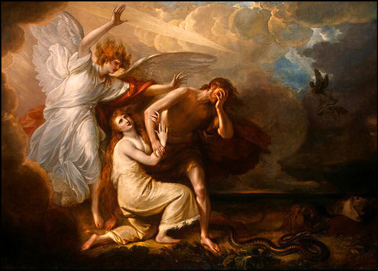
3:20-22 - Y llamó Adán el
nombre de su mujer, Eva,
por cuanto ella era
madre de todos los
vivientes.
Y Jehová Dios hizo al
hombre y a su mujer
túnicas de pieles, y los
vistió. Y dijo Jehová Dios:
He aquí el hombre es como
uno de nosotros, sabiendo
el bien y el mal; ahora,
pues, que no alargue su
mano, y tome también del
árbol de la vida, y coma, y
viva para siempre.

Slide 26
3:23-24 - Y lo sacó Jehová del huerto del Edén, para que labrase la tierra de que fue tomado. Echó, pues, fuera al hombre, y puso al oriente del huerto de Edén querubines, y una espada encendida que se revolvía por todos lados, para guardar el camino del árbol de la vida.
Necesitamos esta información del 1r libro del A.P. para entender alguna información encontrada en el libro final del N.P.

Slide 27
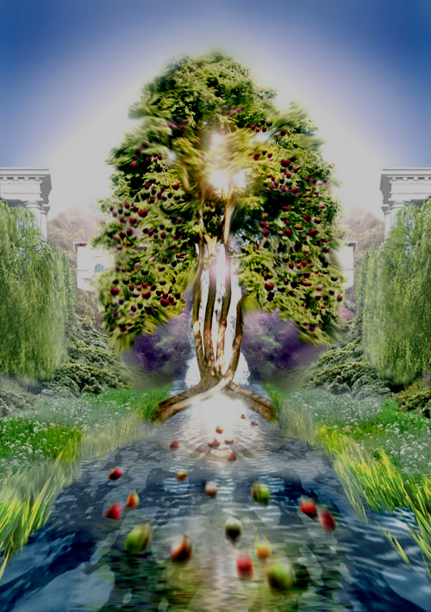
Apoc 2:7 - El que tiene oído, oiga lo que el Espíritu dice a las iglesias. Al que venciere, le daré a comer del árbol de la vida, el cual está en medio del paraíso de Dios.
22:2-3 - En medio de la calle de la ciudad, y a uno y otro lado del río, estaba el árbol de la vida, que produce doce frutos, dando cada mes su fruto; y las hojas del árbol eran para la sanidad de las naciones. Y no habrá más maldición;
22:14 - Bienaventurados los que lavan sus ropas, para tener derecho al árbol de la vida, y para entrar por las puertas en la ciudad.
22:19 - si alguno quitare de las palabras del libro de esta profecía, Dios quitará su parte del libro de la vida, y de la santa ciudad y de las cosas que están escritas en este libro.

Slide 28
Que Iluminan
dándonos a conocer el misterio de su voluntad, según su beneplácito, el cual se había propuesto en sí mismo, de reunir todas las cosas en Cristo
el
Nuevo
Pacto
Textos Claves
del
Antiguo Pacto
en la dispensación del cumplimiento de los tiempos, así las que están en los cielos, como las que están en la tierra.
Ef 1:9-10

